Slide 1
Business Inteligence Bab 2 Model Bisnis Digital
M. Afdal, ST., M.Kom m.afdal@uin-suska.ac.id

Slide 2
01
02
03
Content
The Frameworks of Digital
Business Models
Digitization of Value Chains
and Ecosystems
Digital Business Model Innovation
Learning Outcome
Dapat menjelaskan konsep dasar Business Intelligence.

Slide 3
Bisnis Digital
Penggunaan teknologi digital sangat penting dalam inovasi model bisnis digital. Digitalisasi mempengaruhi keseluruhan ekosistem, model bisnis (BM) dan fungsi bisnis yang mendasari rantai nilai perusahaan. Dengan mendigitalkan fungsi-fungsi bisnis, data dapat disediakan untuk meningkatkan dan mengembangkan masing-masing fungsi tersebut dan juga keseluruhan rantai nilai

Slide 4
01
Kerangka Kerja Model Bisnis Digital

Slide 5
Menurut Bradley dkk. (2015, hal.8),Model Bisnis Digital dapat dikelompokkan menjadi tiga kategori:
Nilai biaya(transparansi harga, penetapan harga berdasarkan konsumsi, lelang terbalik, agregasi pembeli, potongan harga dan penghargaan);
Nilai pengalaman(pilihan pelanggan, personalisasi, otomatisasi, latensi lebih rendah, dan perangkat apa pun kapan saja);
Nilai platform(marketplace, crowdsourcing, peer-to-peer, sharing economy, dan monetisasi data).

Slide 6
Kerangka Model Bisnis Digital :
Kanvas Model Bisnis - Osterwalder dan Pigneur (2010)
Navigator Model Bisnis St. Gallen: Segitiga Ajaib- Gassmann dkk. (2014)
Model Desain Nilai – Westlund dkk. (2014)
Model DNA - Sun dkk. (2012)
Tipe BM untuk Model IoT – Turber dkk. (2014)
Kerangka Model Bisnis IoT - Chan (2015)
Sumber:AnnabethAagaard(2019). Model Bisnis Digital Mendorong Transformasi dan Inovasi

Slide 7
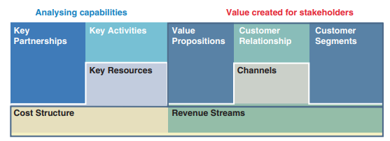
Kanvas Model Bisnis

Slide 8
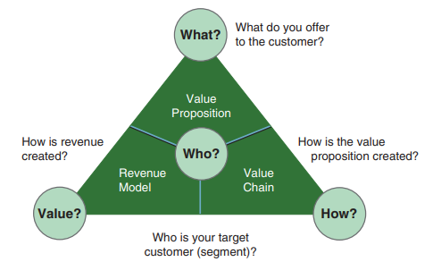
St. Gallen Business Model Navigator: Magic Triangle

Slide 9
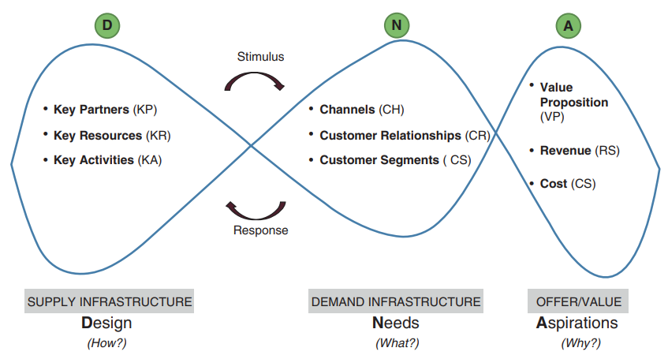
Model DNA

Slide 10
02
Digitalisasi Rantai Nilai dan Ekosistem

Slide 11
—Deloitte’s. “The Internet of Things Ecosystem”. 2016
“Perkembangan ini (IoT) akan terjadi di dalam dan di seluruh perusahaan, menawarkan peluang untuk penciptaan nilai yang berkelanjutan dan bahkan gangguan bagi mereka yang dapat membayangkan kemungkinan-kemungkinan di luar hal-hal yang bersifat inkremental.”

Slide 12
Internet of Things (IoT) teknologi memperkuat dua tren yang muncul dalam dunia bisnis:
Kebutuhan untuk beroperasi dalam ekosistem,
Kebutuhan untuk mengubah menjadi perusahaan perangkat lunak, terlepas dari vertikal industri tempat organisasi tersebut berasal.

Slide 13
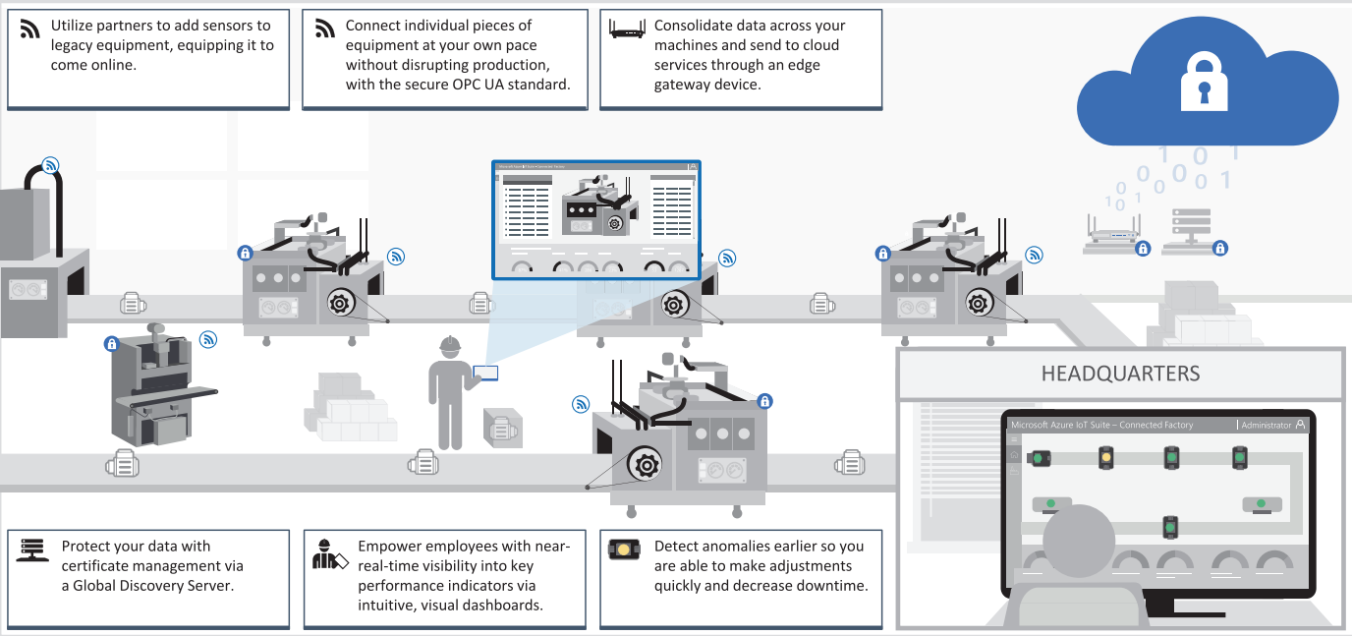
IoTBerbasis Pabrik :

Slide 14
Semua raksasa teknologi dan bisnis saat ini, Apple, Microsoft, Google, Facebook, adalah platform multi-sisi yang:
mempekerjakan vendor pihak ketiga untuk meningkatkan nilai platform mereka;
mendorong pihak lain untuk bermain-main dengan antarmuka platform aplikasi (API), yang merupakan sekumpulan definisi subrutin, protokol, dan alat untuk membangun perangkat lunak aplikasi;
memungkinkan ekosistem produk dan layanan turunan yang kuat namun saling bergantung.

Slide 15
03
Digital Business Model Innovation

Slide 16
— Economic Forum 2016
“The digital revolution is
already transforming companies and even entire industries.”

Slide 17
Dampak Inovasi Model Bisnis Digital:
Digitalisasi
Servitisasi
Transformasi Model Bisnis
Transformasi Organisasi

Slide 18
Referensi
Annabeth Aagaard. (2018). Digital Business Models : Driving Transformation and Innovation
Victor Finch (2017). Data Analytics For Beginners: Your Ultimate Guide To Learn And Master Data Analysis - Get Your Business Intelligence Right And Accelerate Growth. CreateSpace Independent Publishing Platform
Greg Deckler, Brett Powell, Leon Gordon (2022). Mastering Microsoft Power BI: Expert techniques to create interactive insights for effective data analytics and business intelligence, 2nd Edition. Packt Publishing

